Slide 1
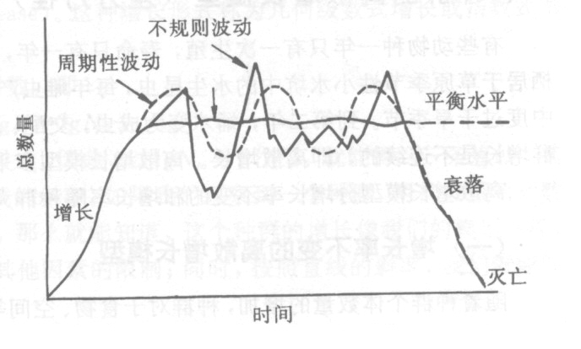
第三节 种群的增长模型
种群动态模型用来阐明种群动态规律并进行预测。在模型研究中，人们最感兴趣的不是特定公式的数学细节，而是模型的结构，如哪些因素决定种群的大小？哪些参数决定种群对自然和人为干扰的反应速度等？

Slide 2
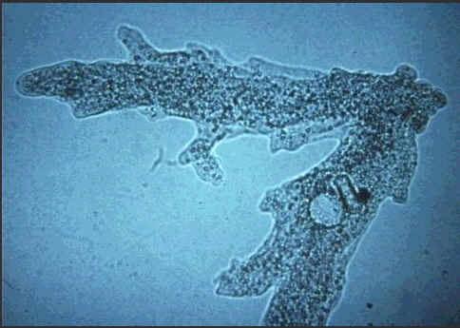
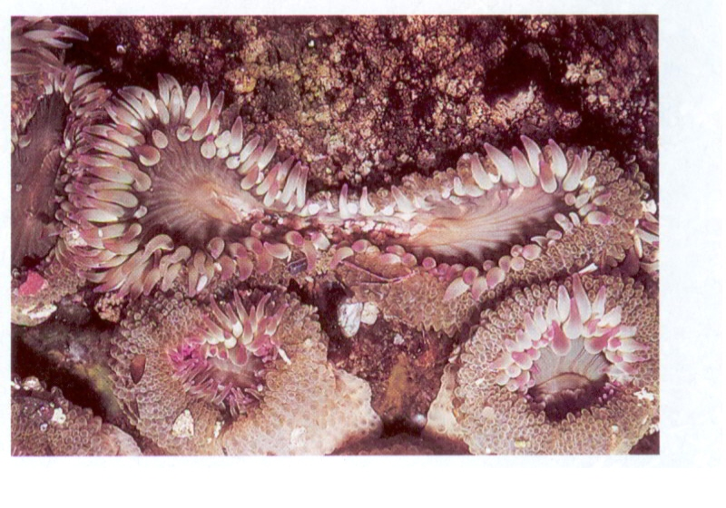
（一） 与密度无关的种群增长模型
一个以内禀增长率增长的种群，其种群数目将以指数方式增加。尽管种群数量增长很快，但种群增长率不变，不受种群自身密度变化的影响。这类指数生长称为与密度无关的种群增长（density-independent growth）或种群的无限增长。
1 离散型
2连续型
引自http://jpkc.yzu.edu.cn

Slide 3
1 种群离散增长模型
（增值率不变，世代不重叠，无密度依赖）
最简单的种群离散增长模型由下式表示：
N_{t+1} = λN_{t}
式中：N_{t}表示t世代种群大小，N_{t+1}表示t+1世代种群大小， λ为世代净繁殖率。
如果种群以λ速率年复一年地增长，即：
N₁ = λ N₀；N₂ = λ N₁= λ ²N₀；
N₃ = λ N₂= λ ³N₀ …；
N_{t} = N₀ λ ^{t}

Slide 4
将方程式Nt = N0 λ t 两侧取对数，即得：lg Nt = lgN0 + tlg λ
这是直线方程 y = a +bx 的形式。因此，以lg Nt对t作图，就能得到一条直线，其中lgN0是截距，lg λ是斜率。
λ是种群离散增长模型中的重要参数， λ 〉1，种群上升， λ =1，种群稳定，0< λ <1 ，种群下降， λ =0 雌体没有繁殖，种群在下一代灭亡。

Slide 5
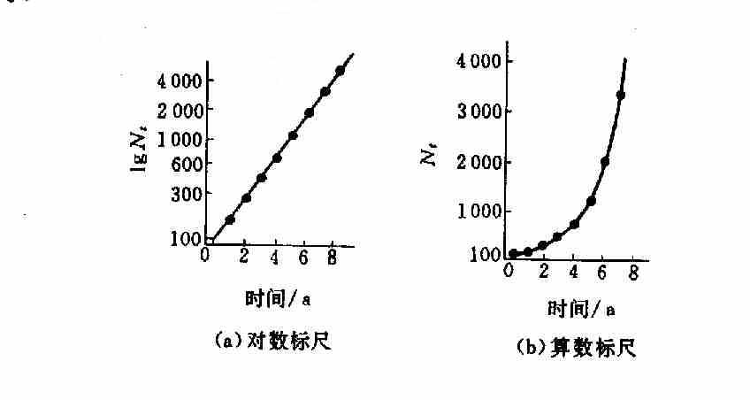
2 种群连续增长模型
假定在很短的时间dt内种群的瞬时出生率为b, 死亡率为d, 种群大小为N，则种群增长率 r = b-d，它与密度无关。即：
dN/dt = (b-d)N = rN 其积分式为：N_{t} = N₀ e^{rt}
ln N_{t} = lnN₀ + rt
例如，初始种群N₀ =100，r为0.5，则一年后的种群数量为100 e^{0.5} = 165，二年后为100 e^{1.0} = 272，三年后为100 e^{1.5} = 448

Slide 6
N_{t} = N₀ e^{rt} , ln N_{t} = lnN₀ + rt ; r是一种瞬时增长率 r〉0, 种群上升；r=0, 种群稳定；r<0 , 种群下降。
如何估测非密度制约性种群的数量加倍时间？
根据N_{t} = N₀ e^{rt}，当种群数量加倍时，N_{t} = 2 N₀
因而：e^{rt} = 2 或 ln2 = rt, t = 0.69315/r
r与 λ的关系？(N_{t} = N₀ λ ^{t} , N_{t} = N₀ e^{rt} )
如何根据生命表数据求种群增长率？
r = ln R0/T

Slide 7
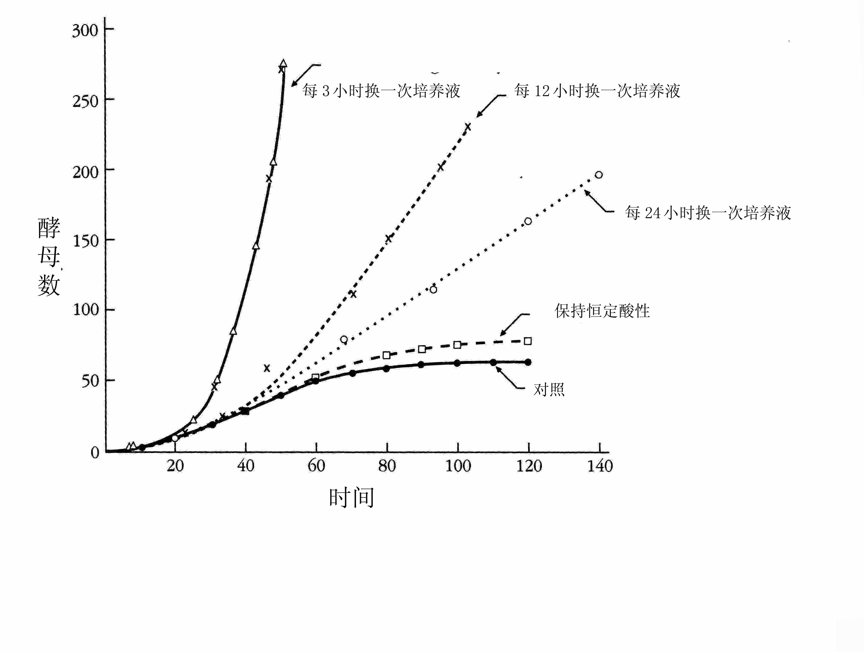
（二） 与密度有关的种群增长模型

Slide 8
与密度有关的种群连续增长模型，比与密度无关的种群连续增长模型增加了两点假设：(1) 有一个环境容纳量（carrying capacity）（通常以K表示），当N_{t} = K时，种群为零增长，即dN/dt = 0；（2） 增长率随密度上升而降低的变化是按比例的,种群每增加1个个体对增长率降低产生1/K的影响。
将上述指数增长方程dN/dt = rN乘上一个密度制约因子（1-N/K），就得到著名的逻辑斯谛方程（logistic equation）
dN/dt = rN（1-N/K）
其积分式为：Nt = K /（1+ e^{a-rt}）式中参数a的值取决于N0，是表示曲线对原点的相对位置的。

Slide 9
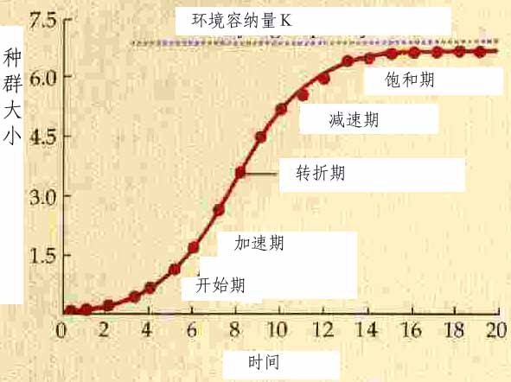
‘S’型曲线有两个特点：(1) 曲线渐近于K值，即平衡密度；(2)曲线上升是平滑的（图4-8）。
dN/dt = rN（1-N/K）
在种群增长早期阶段，N很小，N/K值也很小，因此1-N/K接近于1，所以抑制效应可以忽略不计，种群增长实质上为rN，呈指数增长。然而，当N变大时，抑制效应增加，直到当N=K时，（1-（N/K））变成了（1-（K/K）），等于0，这时种群的增长为零，种群达到一个稳定的平衡状态。

Slide 10


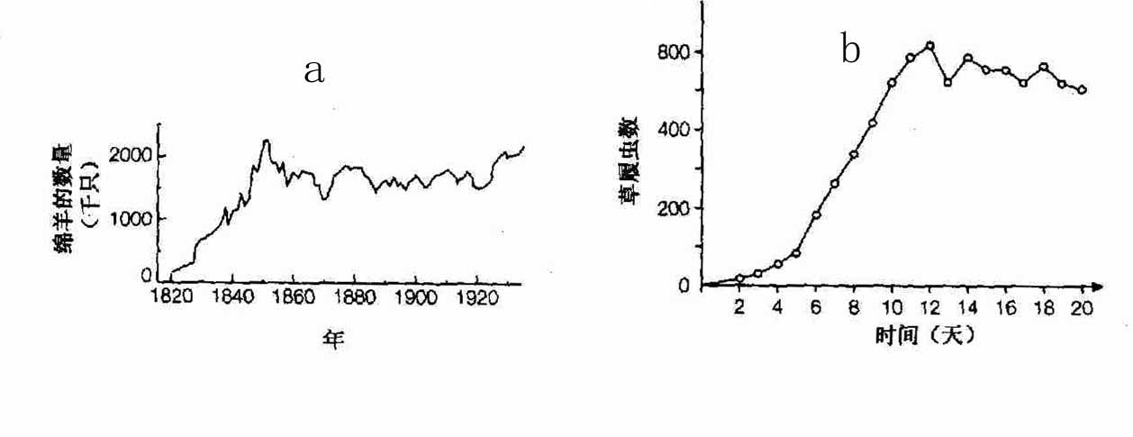
（a）塔斯马尼亚绵羊
（b）草履虫
实际种群的增长。

Slide 11
逻辑斯谛方程的意义：
逻辑斯谛方程中的两个参数 r 和K，均具有重要的生物学意义。r表示物种的潜在增殖能力，K是环境容纳量，即物种在特定环境中的平衡密度。但应注意K同其它生态学特征一样，也是随环境条件（资源量）的改变而改变的。
逻辑斯谛方程的重要意义体现在以下几方面：1 是许多两个相互作用种群增长模型的基础；2 是渔业、牧业、林业等领域确定最大持续产量的主要模型；3 模型中两个参数r 和K，已成为生物进化对策理论中的重要概念。

Slide 12
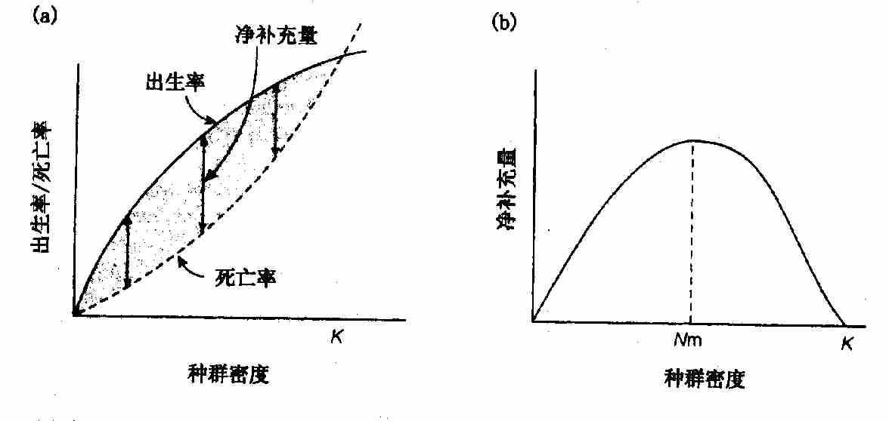
最大持续产量 MSY(maximum sustainable yield)
dN/dt = rN（1-N/K）
种群密度增加最初出生率超过死亡率，但是当种群密度接近环境容纳量K时，出生率下降，死亡率增加，接近K时，出生率、死亡率相等，种群稳定。出生率、死亡率之差为种群的净增加量。最大净增加量发生在中等密度、种群中存在许多繁殖个体、而种内竞争又相对较低的情况下。这一最大净增加量代表人们可长期从种群中收获的最大数量—MSY。

Slide 13
最大持续产量原理的前提假设：（1）一个恒定不变的环境和一条不变的补充量曲线（符合逻辑斯迪增长模型）；（2）忽略种群的年龄结构，不考虑存活率和繁殖力随年龄的变化
MSY的计算 ：在中等种群密度下，种群增加量最大，这是S-曲线的拐点，相当于N = K/2的水平，这时种群的增加量dN/dt 最大。将N = K/2代入逻辑斯谛方程式，得 d(K/2)/dt = rK/2 (1-K/2K) = rK/4。因此, MSY的估算公式为：MSY = rK/4
在生产实践中，很难做出可靠的MSY估测。尽管有这些重要不足之处，MSY一直是捕捞渔业、捕鲸业、野生植物和森林业的优势模型。

Slide 14
配额(quota)限制与努力(effort) 限制:
收获MSY一般有配额（quota）限制和努力(effort)限制两种方式。配额限制即控制在一定时期内收获对象个体的数量或生物量，允许收获者在每一季节或每年收获一定数量的猎物种，MSY配额是正好平衡净补充的部分。由于自然环境的波动性，这种方式实际上风险很大。
调节收获努力可以减少配额限制带来的潜在危险, 该方法即努力限制。因为一般来说，猎物种群数量减少后，收获者势必要增加收获努力来获取正在降低中的数量。在一定的收获努力条件下，收获量随种群大小而改变 。

Slide 15
四、 自然种群的数量变动
野外种群不可能长期地、连续地增长。只有在一种生物被引入或占据某些新栖息地后，才出现由少数个体开始而装满‘空’环境的种群增长。种群经过增长和建立后，既可出现不规则的或规则的（周期性的）波动，也可能较长期地保持相对稳定。许多种类有时会出现骤然的数量猛增，即大发生，随后又是大崩溃。有时种群数量会出现长时期的下降，称为衰落，甚至灭亡。

Slide 16

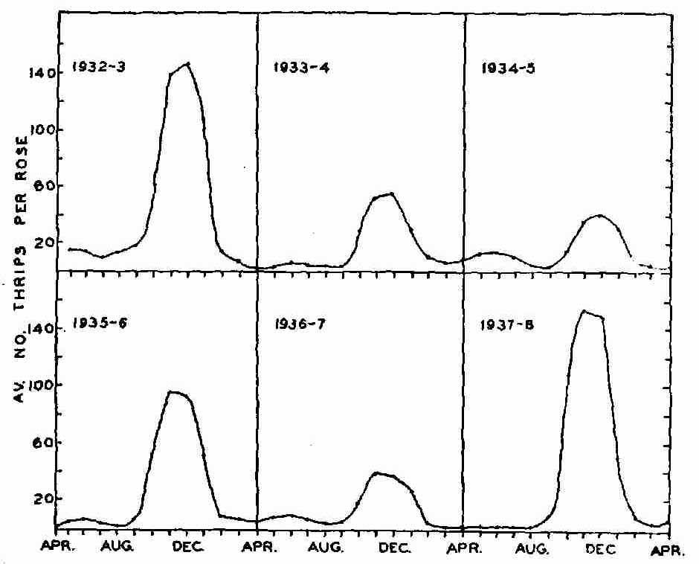
(一） 种群增长
生活在玫瑰上的成体蓟马种群数量的季节变化。

Slide 17
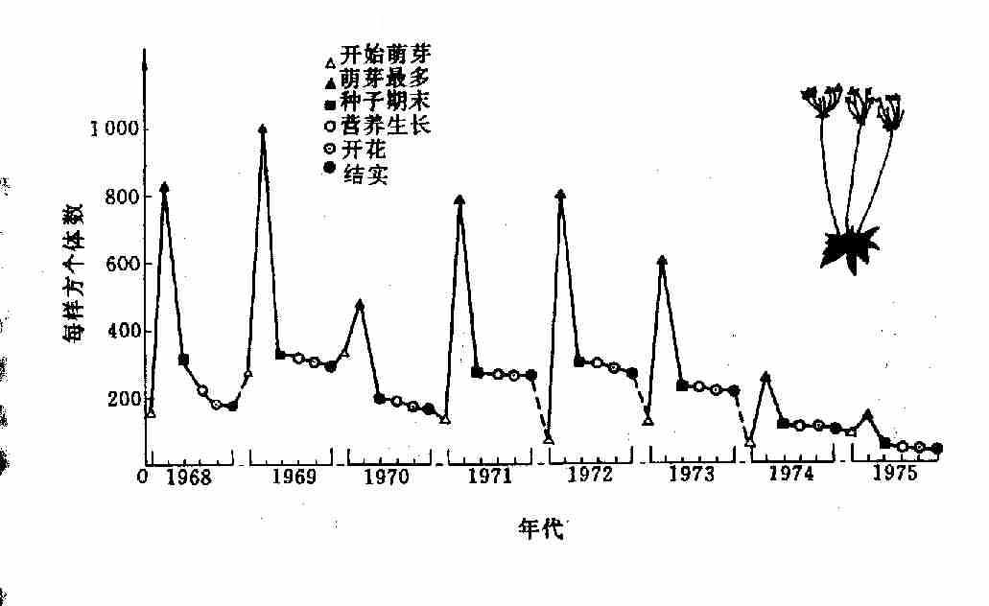
（二） 季节消长
自然种群的数量变动，首先应区别年内（季节消长）和年间变动。
北点地梅8年间的种群数量变动 （仿Begon，1986）

Slide 18
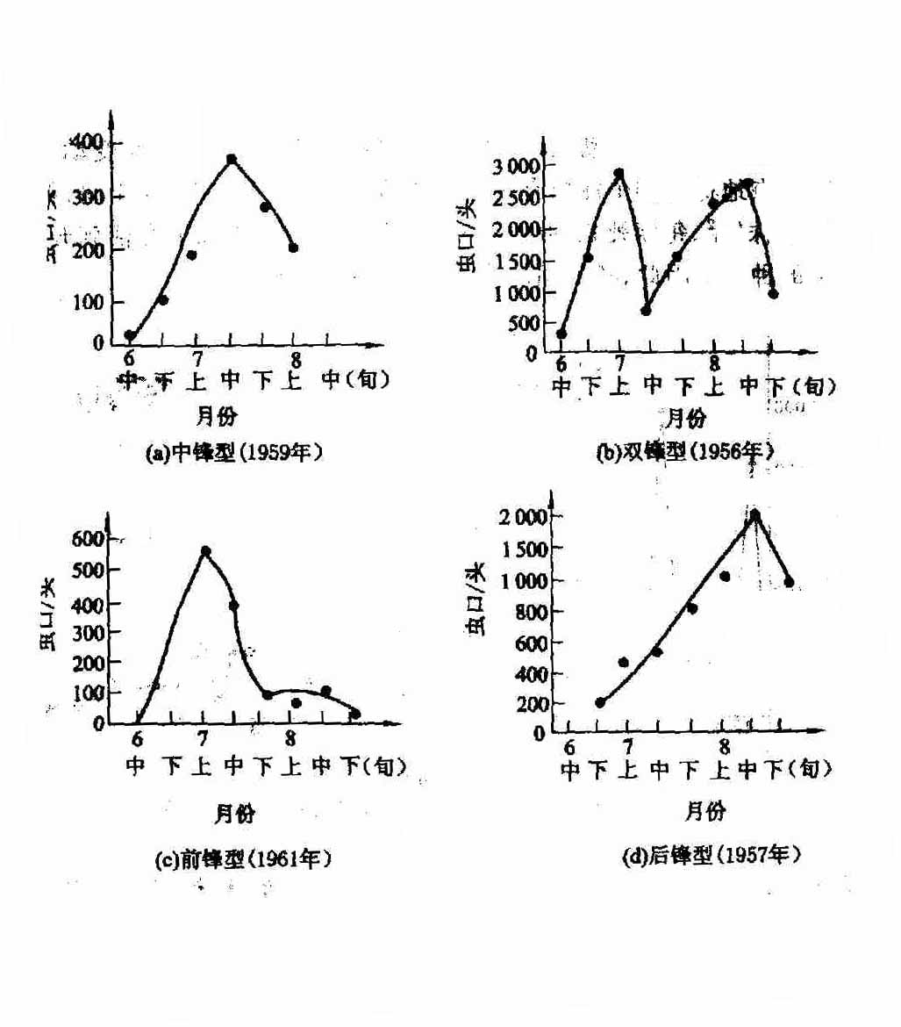
旱年
涝年
先旱后涝
先涝后旱
8年研究结果发现旱年棉花蕾、铃两期受害较轻。
陕西关中棉区棉盲蝽种群数量的季节消长。

Slide 19
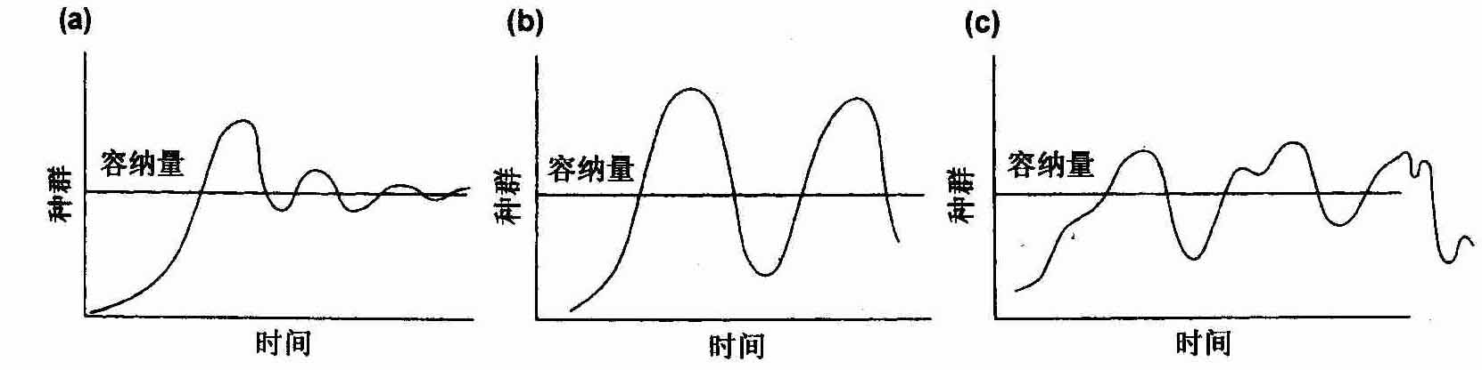
（三） 种群的波动
减幅振荡
稳定周期
混沌动态

Slide 20
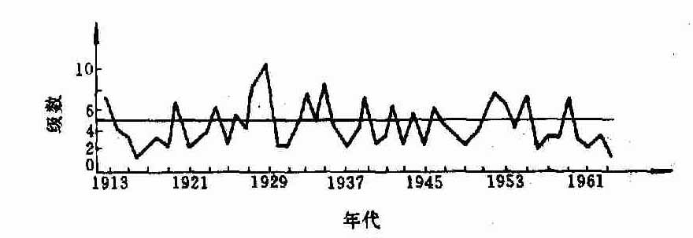
1 不规则波动
1913-1961 年东亚飞蝗洪泽湖蝗区的种群动态曲线（马世骏、丁岩钦，1965）。发现飞蝗没有周期性大发生现象，干旱是大发生原因。

Slide 21
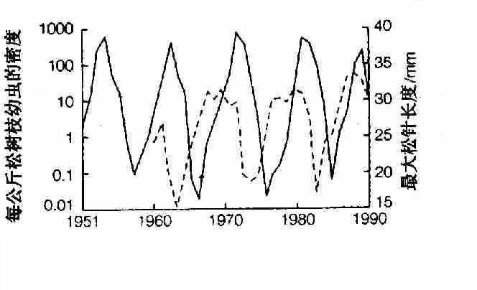
2 周期性波动
图4-16 灰线小卷蛾响应松树质量（松针长度）的多度周期。图中实线表示松针长度，虚线表示灰线小卷蛾幼虫密度。

Slide 22
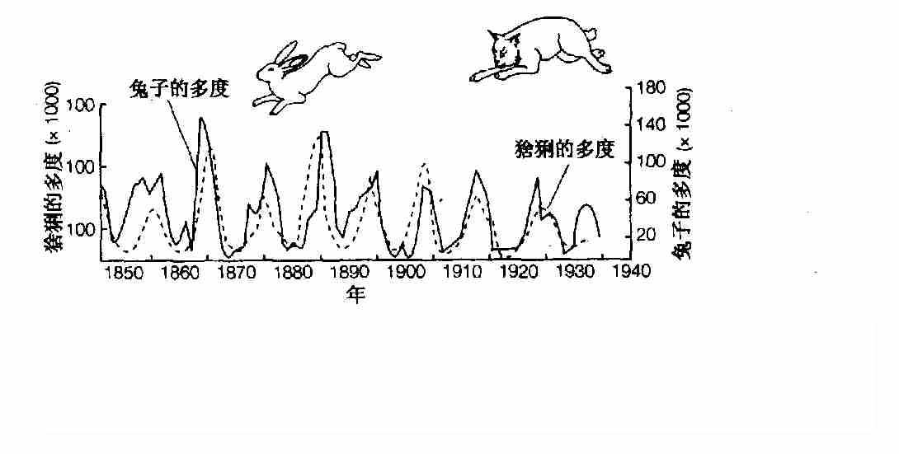
图4-17 90年间捕食者（加拿大猞猁）与猎物（美洲兔）数量周期。。

Slide 23
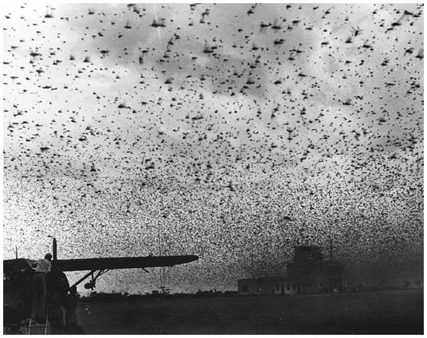
（四）种群的爆发

Slide 24
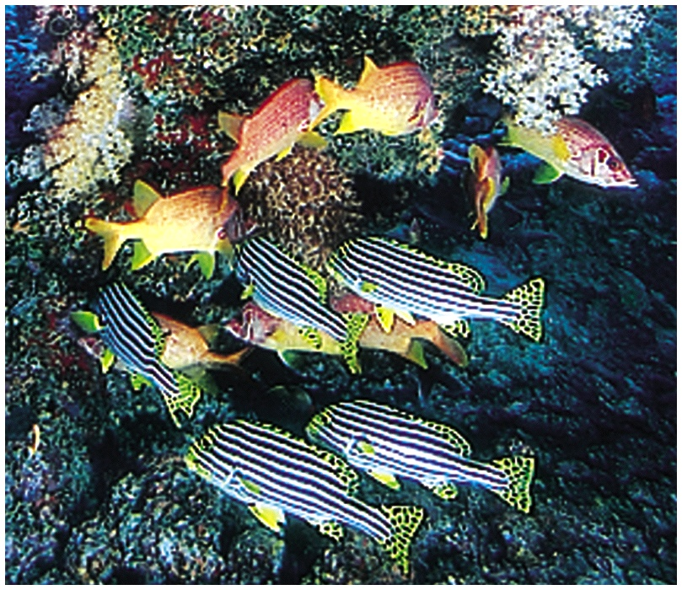
（五）种群平衡

Slide 25
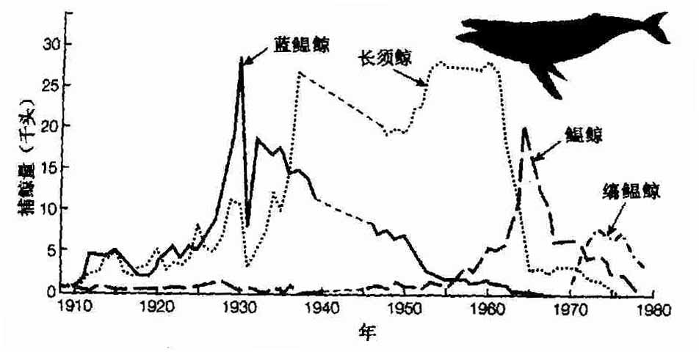
（六）种群的衰落和灭亡
当种群长久处于不利条件下（人类过捕或栖息地被破坏），其数量会出现持久性下降，即种群衰落，甚至灭亡。
南半球鲸渔获量的变化。

Slide 26


（七）生态入侵
由于人类有意识或无意识地把某种生物带入适宜其栖息和繁衍的地区，种群不断扩大，分布区逐步稳定地扩展，这种过程称为生态入侵（ecological invasion）。
紫茎泽兰（Eupatorium adenophorum，原产墨西哥，解放前由缅甸、越南进入我国云南，现已蔓延到25°33ˊN地区，并向东扩展到广西、贵州境内。在昆明市紫茎泽兰分布及危害面积已达271215公顷，占昆明市国土总面积的12.9％。

Slide 27
五 种群调节：探讨种群数量变动的机制
（一 ）外源性种群调节理论
强调外因，认为种群数量变动主要是外部因素的作用。
1 非密度制约的气候学派
代表：以色列的博登海默。认为天气条件通过影响昆虫的发育和存活来决定种群密度，证明昆虫早期死亡率的85%-90%是由于天气条件不良而引起的。
2 密度制约的生物学派
代表：澳大利亚生物学家Nicholson。主张捕食、寄生和竞争等生物过程对种群调节起决定作用。是生物学派的代表。他虽然承认非密度制约因子对种群动态有作用，但认为这些因子仅仅是破坏性的，而不是调节性的。

Slide 28
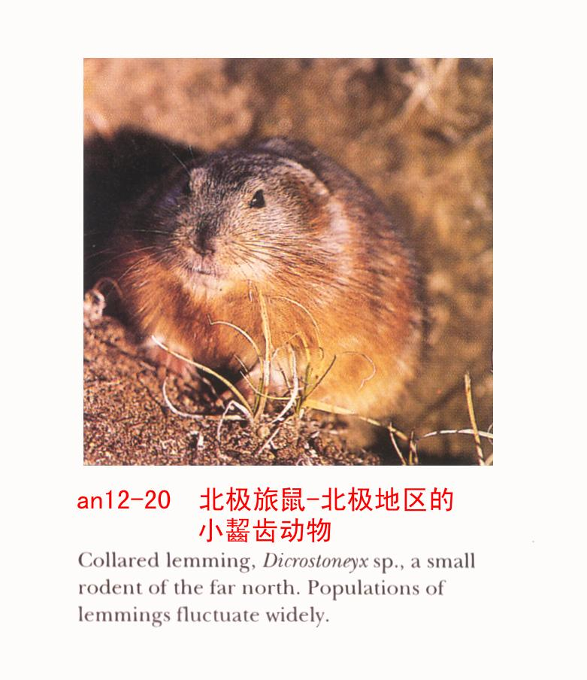
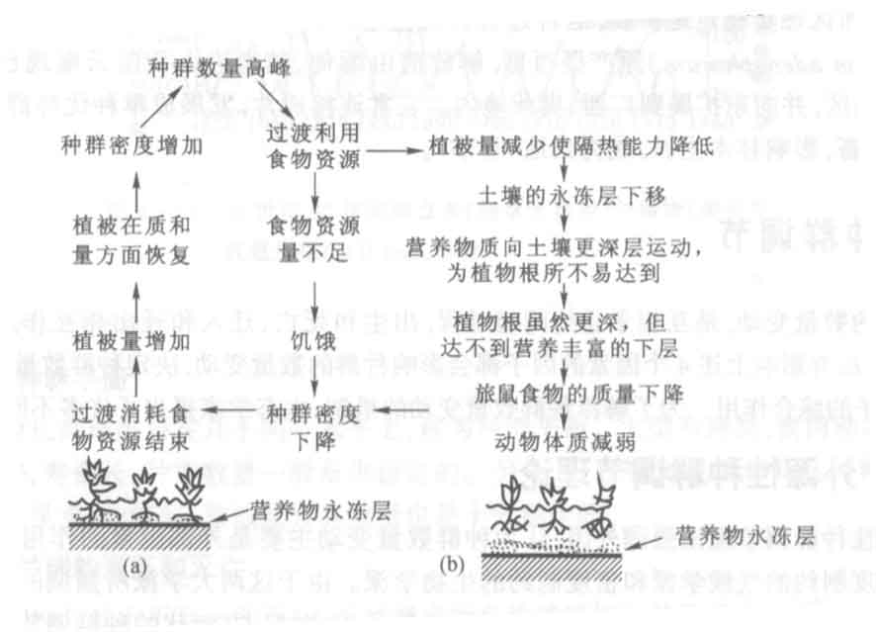
Pitelka and Schultz, 1964，强调食物对种群调节的重要性，提出营养物恢复学说 （Nutrient recovery hypothesis)
引自http://www.mmkey.com

Slide 29
（二） 内源性自动调节理论
强调种内成员的异质性。认为种群自身的密度变化影响本种群的出生率、死亡率、生长、成熟、迁移等种群参数，种群调节是各物种所具有的适应性特征。
1 ：行为调节 — 温-爱德华（Wyune-Edwards）学说
社群等级、领域性等行为可能是一种传递有关种群数量的信息 ，可有效调节种群密度。
2 ：内分泌调节—克里斯琴（Christian）学说
用来解释某些哺乳动物的周期性数量变动（啮齿类 )
3：遗传调节—奇蒂（Chitty）学说
种群中具有的遗传多型是遗传调节学说的基础 。（蝗虫）

Slide 30
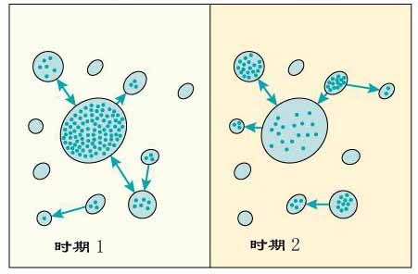
六 集合种群
集合种群：metapopulation，是生境斑块中局域种群（local population）的集合，这些局域种群在空间上存在隔离，彼此间通过个体扩散而相互联系。
集合种群及其动态模式图。圆圈代表生境板块；点儿代表生物个体。箭头表示个体在斑块间的迁移。随着时间推移，集合种群整体的数量变化小于各局域种群的数量变化。

Slide 31
生态学研究的3个空间尺度
局域尺度
个体在这一尺度内完成取食和繁殖等活动
集合种群尺度
在该尺度内，扩散个体在不同的局域种群之间迁移
地理尺度
一个物种所占据的整个地理区域，一般个体不会扩散出该区域

Slide 32
集合种群理论的意义与应用：
集合种群理论模型的重要应用是做出预测，这些预测对景观管理和自然保护有很大的潜在使用价值。如Levins建立集合种群模型的动因之一是解决大范围的害虫防治问题。
Levins模型：dp/dt=mp(1-p)-ep; P’ = 1-e/m
e,m分别为灭绝和侵占参数。据模型，种群多度（p值）将随着局域种群灭绝率的瞬间变异度的增加而减小。根据这一结果，Levins建议一种害虫的防治措施应当在充分大的范围内同步使用。可惜人们对集合种群这一非常重要的性质忽视了二十多年，近些年才发现Levin的观点对保护生物学理论的发展和应用有非常重要的意义。

Slide 33
本节重点
概念：生态入侵（ecological invasion）；集合种群（meta-population)
内容：
1 无限环境下种群的指数增长模型
2 受密度制约的逻辑斯谛增长模型、图形、参数及其应用

